Slide 1
第三章 系统总线
3.1 总线概述
3.2 总线控制
3.3 总线结构
3.4 总线的性能指标
3.5 常用的总线标准

Slide 2
3.1 总线概述
3.1.1 总线概述
键盘/鼠标
网卡
显卡
CPU
内存
声卡
思考
（1）这些部件如何进行连接呢？
（2）如果其中的某些部件损坏了，买来新的能否兼容呢？

Slide 3
为什么要用总线
机内部件间互连方式：
早期：分散连接
以运算器为核心，内部连线复杂，尤其是当I/O与存储器交换信息时，都需要经过运算器，严重影响CPU的工作效率。
采用存储器为核心的分散连接结构，虽采用中断、DMA等技术，仍无法解决I/0设备与主机之间连接的灵活性。
目前：总线连接

Slide 4
1、概念
定义
总线是计算机系统中各个部件之间（甚至各个系统之间）传递信息
的一组共享的电导线。英文名字：BUS。
每一根导线负责传输一个电脉冲信号，这个信号就代表
一位二进制数据。
若干根导线就可以同时传输若干位二进制数据。
组成
总线一般由传输线 + 接口 + 总线控制器组成。
传输线包括：
①信息线、
②电源线、
③地线等。
数据总线
由于总线与其上所挂的部件是物理
相连的，但是从逻辑上有：
①输入、
②输出、
③断开三种状态，
所以总线上的部件需要通过由一些
三态门和缓冲寄存器组成的接口
与总线连接 。
地址总线
控制总线

Slide 5
何谓三态？请举例说明总线为什么需要三态？
1
答：所谓三态即高电平状态、低电平状态和高阻状态。
2
在计算机系统中，信号的传输是通过总线进行的。
总线上往往连接有多个总线主设备，CPU、DMA或者多个CPU。或者说
系统通常是包含DMA控制器的系统或者是多主系统。
通过“三态”来
实现总线通信的
唯一性
CPU
CPU
DMA
在这种系统中，每一个时刻只能有一个总线主设备占用总线，其他
总线主设备输出的地址、数据、控制信号必须浮空（处于高阻状态），
这样系统才能正常工作。反之，如果信号只有两种状态，连在总线上的
不同总线主输出信号状态不一致，信号相互钳制，系统便无法工作。
挂在总线上的器件，一般
具有“三态”特性，三态：第
高电平
输入
情形1
情形2
低电平
输出
（与总线）断开
（不高也不低）
高阻态（不输入
也不输出）
三种状态

Slide 6
2、特性
总线具有以下4方面特性：
（1）功能特性
功能特性：指总线中的每一根传输线具有特定的功能
定义
按照所传输信息的性质分，总线分为：
①地址总线、
②数据总线
③控制总线。
1
按照连接的部件分，总线分为：
①系统总线（也叫处理器总线）
②输入/输出总线（即I/O总线）。
2
按照在计算机系统中的位置分总线分为：
①片内总线、
②底板总线、
③板间总线
④通信总线。
3

Slide 7

2、特性
总线具有以下4方面特性：
（2）物理特性
定义
物理特性又称机械特性，指总线的物理连接标准，包括：
①插头
②插座的几何形状与尺寸、
③引脚的数量与排列方式、
④固定方式等。
对于通信总线，根据所传数据的位数又可以将其分为：
①串行总线(一根线)
②并行总线（多根线）
通过总线，计算机各部件间进行各种数据和命令的传送！

Slide 8
2、特性
总线具有以下4方面特性：
（3）电气特性
定义
电气特性定义每根传输线上信号的传递方向和有效电平范围。
按照允许信息传输的方向分，总线分为：
①单向总线和
②双向总线。
全双工是指同一时刻允许信息分别沿两个方向传输，
双向总线又分为：全双工 和 半双工。
半双工是指同一时刻只允许信息沿一个方向传输而
另一个方向的信息传输要等到下一时刻。

Slide 9
2、特性
总线具有以下4方面特性：
（3）电气特性
定义
电气特性定义每根传输线上信号的传递方向和有效电平范围。
通常规定：
①送入微处理器的信号为输入信号（IN），
②从微处理器发出的信号为输出信号（OUT）。
地址总线为输出信号线
例如
数据总线为双向信号线
控制总线中既有输出信号线，又有输入信号线，
但都是单向的

Slide 10
2、特性
总线具有以下4方面特性：
（3）电气特性
定义
电气特性定义每根传输线上信号的传递方向和有效电平范围。
输出信号
低电平：0V~1.4V
CPU
TTL电平
输入信号
高电平：2.4~5V
将总线中高电平定义为“逻辑1”，称为正逻辑；
将低电平定义为“逻辑1”，称为负逻辑。
大多数总线信号采用正逻辑，但是也有个别总线信号
采用负逻辑 。

Slide 11
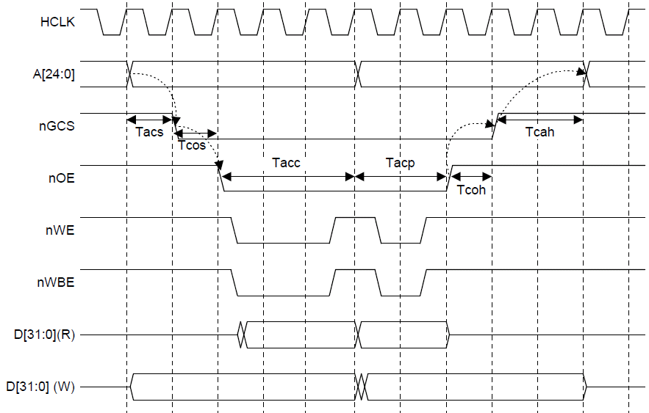
2、特性
总线具有以下4方面特性：
（4）时间特性
定义
时间特性规定了每一根传输线上的信号在什么时间内才是有效的，
即总线上各种信号的时序关系。
时间特性可以用信号时序图来表示。

Slide 12
3.总线技术特点
1）使系统中的连线大大减少，可靠性高
2）便于硬件和软件的标准化，便于接口设计
3）易于系统模块化，可替换性好
4）便于维修，即可维护性好
5）分时传送，任意时刻只有一个源发送，可由多个部件接收
6）有仲裁机制
7）缺点：传输率受带宽限制，且总线一旦故障，整个系统将瘫痪

Slide 13
3.2 总线控制
一、总线控制的功能和特点
1、总线控制就是管理总线的使用，包括总线上设备的管理和设备使用总线的过程管理。具体功能如下：
2、特点：
总线控制的功能由总线控制器来完成。而总线控制器在实现技术上并不一定存在一个独立的控制器模块。它的功能可能分布在总线的各个部件或设备上。
总线资源的管理
资源：存储空间、I/O空间、中断、通道
管理：资源分配、冲突判定、设备选择、启动、复位
总线仲裁
总线定时（通信控制）
总线连接，实现不同总线协议之间的转换

Slide 14
二、总线仲裁（总线判优）
1、总线设备分类
总线主设备：对总线具有控制能力，信息传送的发起者
控制能力
总线从设备：没有总线控制权，只能响应总线命令
总线源设备
总线目的设备
信息传送
存储器设备
I/O设备
访问控制

Slide 15
2、总线仲裁方式的分类
从不同角度有不同的分类方法
串行仲裁
并行仲裁
从仲裁电路结构
固定优先级
动态优先级
优先排队策略
集中仲裁
分布仲裁
仲裁电路分布
设备请求方式 主动
控制器查询方式 被动 “请求—查询—应答”
设备状态

Slide 16
3、集中仲裁的方式和特点
1）链式查询：通过一条判优链路（优先链）对所有主设备逐个串行进行查询。
BS -总线忙
BR-总线请求
BG-总线同意
总
线
控
制
部
件
数据线
地址线
BS
BR
I/O接口0
I/O接口1
…
I/O接口n
BG
…

Slide 17
查询方法：从离总线控制部件最近的设备开始查起。首先查到的一定是所有提出请求的设备中优先权最高的一个。查到最高优请求设备后，该设备通过总线忙信号BS卡断判优链路，从而占用总线。当操作结束后，该设备要及时释放总线，此时总线控制部件可以继续对其他请求设备进行判优。
特点：
①结构简单，易于扩充设备
②对电路故障很敏感
③仲裁公平性差，固定优先级

Slide 18
2）计数器定时查询：
BS -总线忙
BR-总线请求
总
线
控
制
部
件
数据线
地址线
设备地址
BS
BR
I/O接口0
I/O接口1
…
I/O接口n

Slide 19
查询方法：查询开始，计数器计数。每计一次数，就将
计数值作为设备地址发往各个设备。每个申请总线的设备对地址进行识别，地址符合的设备获得总线控制权，停止计数。
优先级设定：由计数初值决定最高优先级，3种方法。
a.查询时计数器从‘0’开始计数，即0号设备的优先级最高；
b.查询时计数器从上一次查询的终止点开始计数，则终止点优先级最高。此时优先级是循环的；
c.计数初值由程序设定，此时优先级可编程改变。
特点：
①软件查询、优先级控制方式灵活。（固定、动态改变）
②对电路故障不敏感
③控制较复杂。（增加设备地址线）

Slide 20
3)独立请求方式：
BG-总线同意
BR-总线请求
总
线
控
制
部
件
数据线
地址线
BG_{n}
BR_{n}
BG₁
BR₁
BG₀
BR₀
I/O接口0
I/O接口1
…
I/O接口n

Slide 21
判优方法：每一个设备专门有一根BR线和BG线，各自通过独立的请求线向总线控制部件发请求，总线控制器里设置并行排队线路，同时接收各设备发来的请求信号并同时进行排队判优，然后通过各自独立的回答线发出总线同意信号。
特点：
响应速度快
优先级控制灵活
不适合多设备的场合
注：系统中设备较多时，可以采用多种仲裁方式相结合的形式。如多链结构，链内串行，链间并行。

Slide 22
三、总线通信控制
为了完成一次有效的通信，源设备与目的设备之间需要进行一系列有时序限制的操作。为此，通信双方需要“感知”对方的操作及操作效果，这个“感知”由总线通信控制来实现的。
总线通信控制的方法主要分两大类：无须感知和需要感知。无须感知表示通信双方是相互信任的，每一个通信步骤都会在规定的时间内正确完成。如果通信双方不能完全相互信任，那么就需要感知了。
基于“无须感知”观点进行总线通信控制的通信称为同步通信，基于“需要感知”观点进行总线通信控制的通信称为异步通信。

Slide 23
三、总线通信控制
1. 目的
解决通信双方 协调配合 问题
2. 总线传输周期
申请分配阶段
主模块申请，总线仲裁决定
寻址阶段
主模块向从模块 给出地址 和 命令
传数阶段
主模块和从模块 交换数据
结束阶段
主模块 撤销有关信息

Slide 24
总线周期的概念：
一次完整的总线传送操作所需时间称为总线周期。
总线周期的基本类型:内存读 内存写 外设读 外设写
正常总线周期：由一次地址传送时间和一次数据传送时
间组成 。
BURST（猝发）总线周期：由一次地址传送时间和多次
数据传送时间组成。
总线上数据的读/写方向是相对于主模块而言的，即：
读：由从模块发送，主模块接收。即从主模块的角度看是
读入（接收）；
写：由主模块发送，从模块接收。即从主模块的角度看是
向对方写（发送）。

Slide 25
3. 总线通信的四种方式
同步通信
由 统一时钟信号 控制数据传送
异步通信
采用 应答方式，没有公共时钟标准
半同步通信
同步、异步结合
分离式通信
充分 挖掘 系统 总线每瞬间 的 潜力

Slide 26

同步通信是指参与通信的两个部件之间的信息传送是由定宽、定距的时标来控制的。
每隔一个时标，源设备就向总线发送一个数据，而不去对目的设备是否收到数据进行确认； 同样地，目的设备每隔一个时标就对总线进行采样来获取数据，而 不去确认数据是否已发出，也不向源设备确认收到的数据是正确的。
特点：
① 强制性同步，采用统一时钟；简单易控制。
② 对于每一个操作，每一时间都有明确的规定，显得比较“死板”。
③ 必须按照工作速度最慢的部件来设计时钟。
④ 当各个模块的存取时间相差较大时，会大大损失总线的工作效率。
⑤ 适用于总线长度较短，各模块部件存取时间比较一致的场合。

Slide 27
同步式数据输入
总线传输周期
时钟
T₁
T₂
T₃
T₄
地址
读
命令
数据

Slide 28
同步式数据输出
总线传输周期
时钟
T₁
T₂
T₃
T₄
地址
数据
写
命令

Slide 29
2）异步通信
异步通信是指参与通信的两个部件需要“感知”对方的操作，这个
“感知”是通过“握手”信号实现的。
含义
异步通信主要应用于：
①工作速率不同的部件之间相互通信或者
②通信线路受到干扰的场合。
分类
异步通信的“握手”协议分为：
①单边控制
单边控制是指通信过程是由源部件或目的部件控制
②双边控制
双边控制是指通信过程由源部件和目的部件共同控制

Slide 30
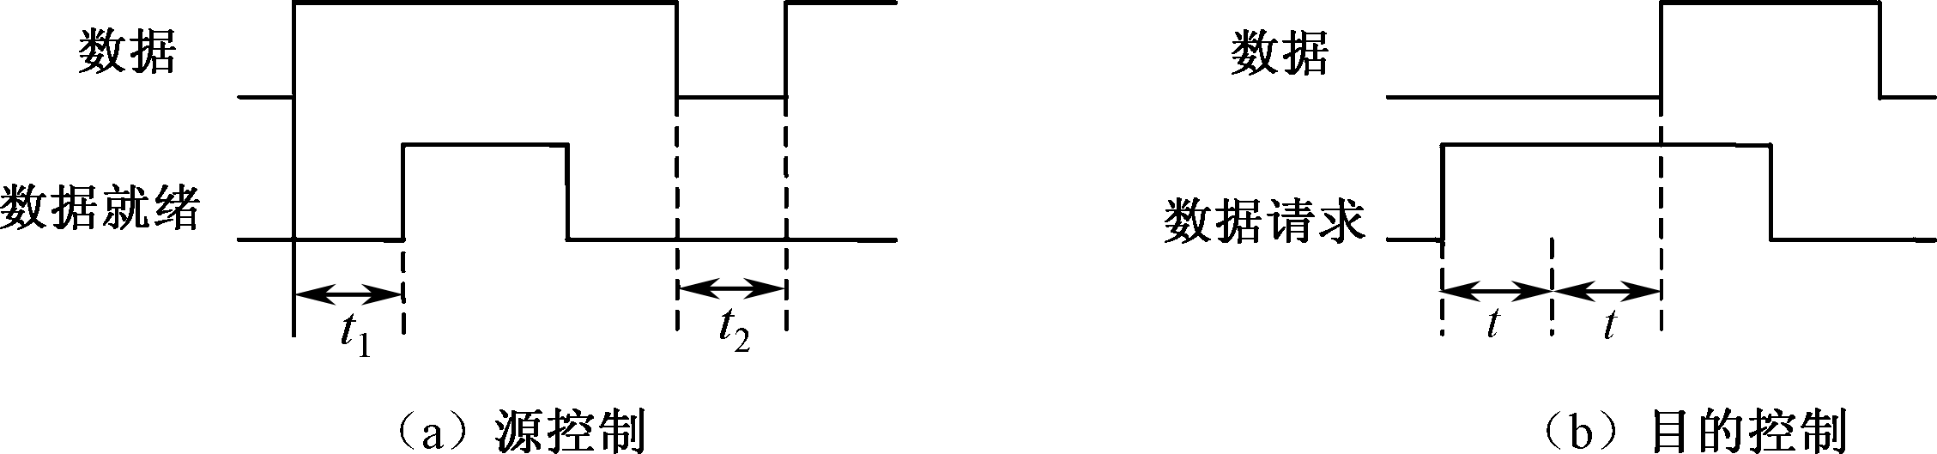
通信双方都默认在t₂时间内由源部件完成把新的
待发送数据装入到输出数据寄存器中，
以及总线仲裁器完成对总线的使用权的重新分配。
异步单边控制
连续的两个数据的发送也要间隔一小段t₂后给出
目的部件的“数据请求”
信号经过线路延时t后到
达源部件
“数据就绪”信号比“数据”信号延时一小段
时间t₁后发出
源部件将数据放到数据通
信线上，经过线路延时t
后，数据到达目的部件
由单边源部件控制的异步通信过程
由单边目的部件控制的异步通信过程
单边控制不提供数据传送是否完成的标记，所以无法有效保证下一次通信
开始时数据线和控制线上所有信号都恢复成初始状态，容易造成通信错误。
单边控制现在已经不再使用了。

Slide 31
异步双边控制
当主模块发出请求时（Request），一直等待从模块反馈回来“响应”
（Acknowledge）信号后，才开始通信。
√
没有公共时钟；
特点
√
采用握手方式，即请求应答方式；
√
相互通信的设备其工作速度参差不齐。
为此，需要主、从模块之间增加两条应答线（握即手交互信号线Handshaking）
主设备
请求信号
从设备
回答信号
不互锁方式
半互锁方式
全互锁方式
信号的钳制！

Slide 32
异步通信即可以用于并行传送也可以用于串行传送。
数据总线
字或字节
CPU
I/O
接 口
I/O
设 备
地址总线
Ready
控制总线
Strobe
特点：按字或字节各位同时传送；
按应答方式进行联系。

Slide 33
异步串行方式：
数据总线
二进制位
I/O
设备
CPU
I/O
接口
地址总线
Ready
控制总线
Strobe
特点：按位串行传送；
按应答方式进行联系。
这种方式要求数据中设置数据格式。
异步串行数据格式如下：
0/1 0/1 0/1 0/1 0/1 0/1 0/1 0/1
起始位
（低）
奇偶 停止位
校验位 （高）
数据位

Slide 34
异步串行通信的数据传输率可以用波特率和比特率来衡量
波特率—单位时间内传送二进制数据的位数，单位：bps
比特率—单位时间内传送二进制有效数据的位数，单位：bps
例：在异步串行传输系统中，若字符格式为：1个起始位、7个数据位、1个奇校验位、1个终止位。假设每秒传输120个数据帧，试计算波特率及比特率。
解：由题意知，一帧包括 1+7+1+1＝10位
所以波特率为（1+7+1+1）×120＝1200bps
一帧中的有效数据位为7位
所以比特率为 1200 ×（7/10）=840bps

Slide 35
3) 半同步通信
（同步、异步 结合）
同步 发送方 用系统 时钟前沿 发信号
接收方 用系统 时钟后沿 判断、识别
异步 允许不同速度的模块和谐工作
增加一条 “等待”响应信号
WAIT

Slide 36
以输入数据为例的半同步通信时序
T₁ 主模块发地址
T₂ 主模块发命令
T_{w} 当 为低电平时，等待一个 T
WAIT
T_{w} 当 为低电平时，等待一个 T
WAIT
…
T₃ 从模块提供数据
T₄ 从模块撤销数据，主模块撤销命令

Slide 37
总线传输周期
时钟
T₁
T₂
T_{W}
T_{W}
T₃
T₄
地址
读
命令
WAIT
数据

Slide 38
上述三种通信的共同点
一个总线传输周期（以输入数据为例）
主模块发地址 、命令
占用总线
从模块准备数据
不占用总线
总线空闲
从模块向主模块发数据
占用总线

Slide 39
4) 分离式通信
充分挖掘系统总线每瞬间的潜力
一个总线传输周期
子周期1
主模块 申请 占用总线，使用完后
即 放弃总线 的使用权
子周期2
从模块 申请 占用总线，将各种信
息送至总线上
主模块

Slide 40
分离式通信特点
1. 各模块有权申请占用总线
2. 采用同步方式通信，不等对方回答
3. 各模块准备数据时，不占用总线
4. 总线被占用时，无空闲
充分发挥了总线的有效占用

Slide 41
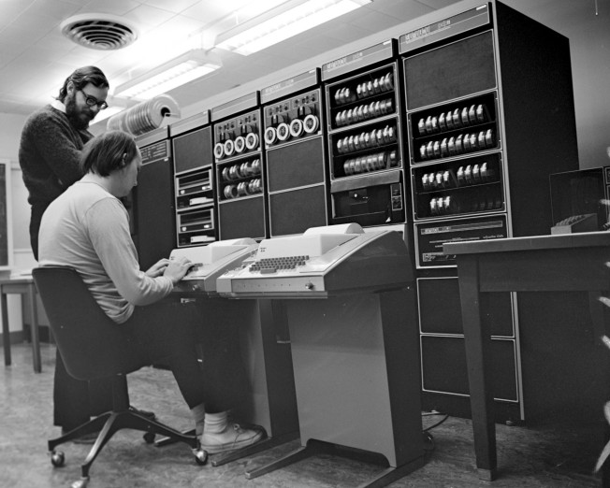
3.3 总线结构
一、单总线结构
系统中使用唯一的一组总线（包括数据总线，地址总线，控制总线）连接所有的部件和设备。早期的小型机、微型机常采用这种结构，如 美国 DEC 公司的PDP-11 机。
这是Dennis Ritchie （站）和 Ken Thompson （坐）在一台 PDP-11前的照片， 两人共同开发了UNIX操作系统，获得了1983年的图灵奖。前者还开发了C语言。
Notes:
丹尼斯·里奇，C语言之父，UNIX之父。曾担任朗讯科技公司贝尔实验室下属的计算机科学研究中心系统软件研究部的主任一职。1978年与布莱恩·科尔尼干（Brian W. Kernighan）一起出版了名著《C程序设计语言（The C Programming Language）》，现在此书已翻译成多种语言，成为C语言方面最权威的教材之一。2011年10月12日（北京时间为10月13日），丹尼斯·里奇去世，享年70岁。
1943年汤普逊出生于美国新奥尔良。1960年就读加州大学伯克利分校主修电气工程，取得了电子工程硕士的学位。1966年加入了贝尔实验室。汤普逊参与了贝尔实验室与麻省理工学院以及通用电气公司联合开发的一套多用户分时操作系统，名叫Multics，同时他自己写了一个“star travel”游戏可运行于Multics之上。贝尔实验室后来撤出Multics计划。汤普逊只好找到一台老式PDP-7机器，重写了他的“star travel”游戏。
在开发Multics的期间，汤普逊创造出了名为Bon的程式语言。汤普逊花了一个月的时间开发了全新的操作系统，UNiplexed Information and Computing System（UNICS），可执行于PDP-7机器之上，后来改称为UNIX。第一版的Unix就是基于B语言来开发的。Bon语言在进行系统编程时不够强大，所以Thompson和Ritchie对其进行了改造，并与1971年共同发明了C语言。1973年Thompson和Ritchie用C语言重写了UNIX。安装于PDP-11的机器之上。

Slide 42
单总线（系统总线）
CPU
M.M
I/O接口
I/O接口
…
I/O接口
外部
设备1
外部
设备2
外部
设备n
…
特点：1、控制简单、便于扩充、造价低
2、易形成系统的瓶颈
①由于各部件只能分时使用总线，系统工作效率低。
②总线设备之间传输速率不匹配。

Slide 43
二、多总线结构
采用多种速率不同的总线，将工作速度相差较大的设备挂在不同的总线上，低速总线作为高速总线的一个设备工作。
1、双总线结构
主存总线
CPU
主 存
通 道
I/O总线
具有特殊功能的处理 器
由通道对I/O统一管理
…
I/O接口
I/O接口
…
设备0
设备n

Slide 44
下图是传统微机总线的结构示意图。无论高速局域网、
高性能图形设备还是低速的FAX、Modem都挂在ISA或EISA总线上，并通过ISA或EISA总线控制器与系统总线相连，这样势必出现总线数据传输的瓶颈。为了消除瓶颈问题，提高数据传送速率，出现了三总线结构。
系统总线
33 MHz32位数据通路
CPU
主存控制器
存储器
标准总线控制器
8 MHz16位数据通路
ISA EISA
SCSI II
控制器
多媒体
高速局域网
高性能图形
调制解调器
…

Slide 45
2、三总线结构
处理器与Cache之间有一条局部总线。Cache还直接连到系统总线，这样Cache就可以直接通过系统总线与主存传输信息。而且I/O与主存之间的传输也不通过CPU。还有一条扩展总线，它将局域网、小型计算机接口（SCSI）、调制解调器（Modem）以及串行接口都连接起来，并且通过这些接口又可与各类I/O设备相连，因此它可以支持相当多的I/O设备。
局部总线
CPU
Cache
主存
局部I/O控制器
系统总线
局域网
SCSI
扩展总线接口
Modem
串行接口
扩展总线

Slide 46
PCI总线就是一种三总线结构。由下图可知PCI总线通过PCI桥路与CPU总线相连。这种结构使CPU总线与PCI总线互相隔离，具有更高的灵活性，可以支持更多的高速运行设备，而且具有即插即用的特性。
系统总线
CPU
存储器
PCI 桥
PCI 总线
标准总线
控制器
33 MHz的32位数据通路
SCSIⅡ
控制器
8 MHz的16位数据通路
多媒体
高速局域网
高性能图形
ISA EISA
图文传真
调制解调器

Slide 47
3、四总线结构
增加了一条与计算机系统紧密相连的高速总线。
高速总线上挂接一些高性能的外设，如高速局域网、图形工作站、多媒体、SCSI等。通过cache控制机构 中的高速总线桥或高速缓冲器与系统总线和局部总线 相连，使得这些高速设备与处理器更密切。而一些低速设备如传真机、调制解调器及串行接口仍然挂在扩展总线上，并由扩展总线接口与高速总线相连。
高速设备自身很少依赖处理器，而且比扩展总线的设备更贴近处理器，对高性能的设备与处理器来说，效率有很大提高。

Slide 48
主存
CPU
Cache/桥
局部总线
系统总线
SCSI
图形
多媒体
局域网
高速总线
FAX
扩展总线接口
调制解调器
串行接口
扩展总线

Slide 49
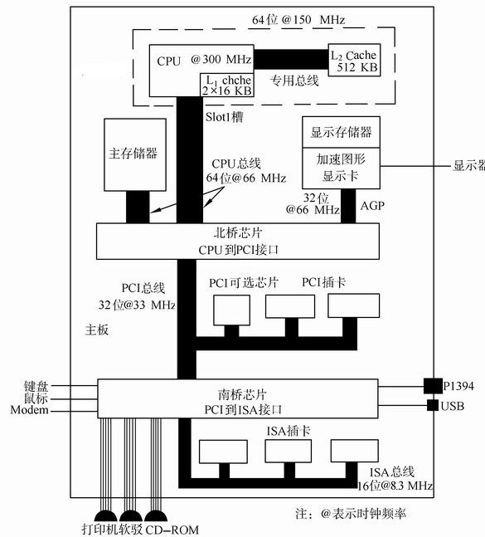
Pentium PC的主板总线结构框图

Slide 50
总线结构对系统性能的影响：
系统中总线条数越多，系统并行性越好，工作效率越高，结构越复杂，造价越高。系统中总线条数越少，越强调分时使用总线，工作效率越受影响，结构越简单，成本越低。

Slide 51
3.4 总线的性能指标
评价总线性能的优劣
1. 总线的位宽
总线一次同时传送的信息位数或所需的线数。
即一次操作可以传输的数据位数。主要是指数据总线的数目。
S100为8位
ISA为16位
EISA为32位
PCI-2可达64位
总线的位宽直接影响总线的传输率（吞吐量）。

Slide 52
2. 总线的工作时钟频率
控制总线中的时钟信号线所提供的时钟频率。
如:
ISA和EISA总线为8MHz，
PCI总线为33.3 MHz。
3 .标准传输率（总线带宽）
总线上每秒钟能传输的最大字节量。以MB/S表示
总线本身所能达到的最高传送速率
总线带宽＝总线位宽×总线工作频率/8
例如，总线时钟为8.33MHZ ，则16位总线则标准传输率为:
8.33M×2B/s=16.66MB/s

Slide 53
4. 总线的负载能力
总线上所能连接部件的最大个数。
例如， ISA总线的负载能力是8，
PCI总线的的负载能力是3。
5. 总线复用
物理线路是一组，功能上地址线 与 数据线 复用――分时复用。
6.总线定时协议（握手机制）
同步
异步
依据数据传输采用何种时钟控制，可分为
半同步
分离式

Slide 54
几种常见总线的性能
总线标准 | 数据线 | 总线时钟 | 带宽
ISA | 16 | 8 MHz（独立） | 16MBps
EISA | 32 | 8.33 MHz（独立） | 33 MBps
VESA (VL-BUS) | 32 | 33 MHz（CPU） | 132 MBps
PCI | 32 64 | 33 MHz（独立） 64 MHz（独立） | 132 MBps 266 MBps
AGP | 32 | 66.7 MHz（独立） 133 MHz（独立） | 266 MBps 533 MBps
RS-232 | 串行通信 总线标准 | 数据终端设备（计算机）和数据通信设备（调制解调器）之间的标准接口
USB | 串行接口 总线标准 | 普通无屏蔽双绞线 带屏蔽双绞线 最高 | 1.5 Mbps (USB1.0) 12 Mbps (USB1.1) 480 Mbps (USB2.0)
Notes:
USB3.0的最大传输带宽高达5.0Gbps(500MB/s)。
USB3.0在保持与USB2.0的兼容性的同时还提供增强功能：极大提高了带宽（高达5Gbps全双工）；更好的电源管理；提供更多的功率；更快地识别器件；数据处理效率更高。

Slide 55
3.5 常用的总线标准
总线标准
为适应模块化设计，使各生产厂家的产品具有可组合性和可替换性，需要对总线进行规范，提出一种标准的信息传递通道。
总线标准分为两类：一类是由国际权威机构制定的（ RS—232C 是美国电子工业协会（EIA）制定的） ，另一类是由某厂家设计而广泛流行的（PCI总线：Intel联合IBM，Compaq等100多家公司联合共同开发）

Slide 56
一、系统总线
1、S-100总线
S-100总线产生于1975年，第一个标准化总线，它有l00条信号线，是为8080微处理器设计的。
这种总线的主要缺点：
1）布线不合理，时钟信号线位于9条控制信号线之间，容易造成串扰；
2）只规定了两条地线，接地点太少，容易造成地线干扰；
3）对DMA传送虽然作了考虑，但对所需引脚并未明确定义；
4）将＋8V与－18V电源紧排在一起，又没有保护措施，一旦插入操作有误，使＋8V与－18V相碰，轻则损坏电压调整器，重则使接到＋5V上的所有集成电路报废。没有总线仲裁机构，因此不适于多处理器系统。这种总线目前已很少有人使用。
Notes:
Crosstalk(串扰)：是两条信号线之间的耦合、信号线之间的互感和互容引起线上的噪声。容性耦合引发耦合电流，而感性耦合引发耦合电压。 PCB板层的参数、信号线间距、驱动端和接收端的电气特性及线端接方式对串扰都有一定的影响

Slide 57
2、IBM PC总线和ISA总线
IBM PC总线是IBM PC/XT个人计算机采用的微型机总线。它是针对Intel 8088微处理器设计的，有62条信号线，以适应8088的8位数据线和20位地址线。
为了和Inte1 80286等高性能16位微处理器兼容，IBM公司在PC总线基础上增加了一个36引脚的AT扩展插座而形成AT总线。在IBMPC/AT及其兼容机的机箱中，通常在母板上分别设置几个AT插槽和PC插槽，这种结构也称之为IBM公司的ISA结构(即工业标准结构)。IBM PC/AT总线也称为ISA总线。
ISA是将微处理器芯片总线经缓冲直接映射到系统总线上，也是一种原始的总线设计。并且，ISA总线没有支持总线仲裁的硬件逻辑，所以不支持多主设备系统。
现在，ISA总线仍然被使用，特别是在工控机中。但在这种微机系统中，为了发挥32位微处理器的性能，往往把主板上的存储器直接连到CPU的芯片总线上，而ISA总线仅作为扩展I/O模块的总线。

Slide 58
GND I/O CH CK RESET DRV D7
+5V D6
IRQ2 D5
-5V D4
DRQ2 D3
-12V D2
CARDSLCTD D1
+12V D0
GND I/O CH RDY
MEMW AEN
MEMR A19
IOW A18
IOR A17
DACK3 A16
DRQ3 A15
DACK1 A14
DRQ1 A13
DACK0 A12
CLOCK A11
IRQ7 A10
IRQ6 A9
IRQ5 A8
IRQ4 A7
IRQ3 A6
DACK2 A5
T/C A4
ALE A3
+5V A2
OSC A1
GND A0
XT总线信号
B1 A1
B10 A10
B20 A20
B31 A31
PC/XT总线：
地址线——A19~A0
数据线——D7~D0
控制线——21根
ALE 地址锁存允许
IRQ2~IRQ7 中断请求
IOR IO读
IOW IO写
MEMR 存储器读
MEMW 存储器写
DRQ1~DRQ3 DMA请求
DACK3~DACK0 DMA响应
AEN DMA地址允许
T/C DMA计数结束
RESET DRV 复位驱动
状态线——3根
I/O CH CK I/O通道校验,输入,0有错
I/O CH RDY I/O通道准备好,输入,TW
CARD SLCTD 插件板选中信号,输入
电源线及其它线——10根

Slide 59
GND I/O CH CK
RESET DRV SD7
+5V SD6
IRQ9 SD5
-5V SD4
DRQ2 SD3
-12V SD2
0WS SD1
+12V SD0
GND I/O CH RDY
SMEMW AEN
SMEMR SA19
IOW SA18 MEMCS16 SBHE
IOR SA17 IOCS16 LA23
DACK3 SA16 IRQ10 LA22
DRQ3 SA15 IRQ11 LA21
DACK1 SA14 IRQ12 LA20
DRQ1 SA13 IRQ15 LA19
REFRESH SA12 IRQ14 LA18
BCLOCK SA11 DACK0 LA17
IRQ7 SA10 DRQ0 MEMW
IRQ6 SA9 DACK5 MEMR
IRQ5 SA8 DRQ5 SD8
IRQ4 SA7 DACK6 SD9
IRQ3 SA6 DRQ6 SD10
DACK2 SA5 DACK7 SD11
T/C SA4 DRQ7 SD12
BALE SA3 +5V SD13
+5V SA2 MASTER SD14
OSC SA1 GND SD15
GND SA0
ISA总线信号
B1 A1
B10 A10
B20 A20
B31 A31
ISA总线(工业标准结构）：
IRQ9——原来是IRQ2，中断请求线
REFRESH——原为DACK0,刷新信号。
36线的定义如下：
SD15~SD8——高8位数据线，双向
SBHE——数据高位允许信号，双向
MEMCS16——存储器16位选择信号，输入，进行16位数据传送，接口卡须回送这一信号EISA
IOCS16——I/O设备16位选择信号,输入,进行16位数据传送的I/O设备发之
LA23~LA17——M/IO设备高7位地址
IRQ15~IRQ10——中断请求信号，输入。其中IRQ13保留作为80287的中断请求线，没有对外引出
DRQ7~DRQ0—— DMA请求信号,输入
DACK7~DACK0—— DMA响应信号,输出
MASTER——I/O处理器发出的总线控制信号，表示它已经控制了总线, 输入
MEMR——16M存储器读信号，双向
SMEMR——只读1M以内的存储空间
MEMW——16M存储器写信号，双向
SMEMW——只写1M以内的存储空间
D1 C1
D10C10
D18C18

Slide 60
GND I/O CH CK
RESET DRV SD7
+5V SD6
IRQ9 SD5
-5V SD4
DRQ2 SD3
-12V SD2
0WS SD1
+12V SD0
GND I/O CH RDY
SMEMW AEN
SMEMR SA19
IOW SA18 MEMCS16 SBHE
IOR SA17 IOCS16 LA23
DACK3 SA16 IRQ10 LA22
DRQ3 SA15 IRQ11 LA21
DACK1 SA14 IRQ12 LA20
DRQ1 SA13 IRQ15 LA19
REFRESH SA12 IRQ14 LA18
BCLOCK SA11 DACK0 LA17
IRQ7 SA10 DRQ0 MEMW
IRQ6 SA9 DACK5 MEMR
IRQ5 SA8 DRQ5 SD8
IRQ4 SA7 DACK6 SD9
IRQ3 SA6 DRQ6 SD10
DACK2 SA5 DACK7 SD11
T/C SA4 DRQ7 SD12
BALE SA3 +5V SD13
+5V SA2 MASTER SD14
OSC SA1 GND SD15
GND SA0
ISA总线信号
GND I/O CH CK RESET DRV D7
+5V D6
IRQ2 D5
-5V D4
DRQ2 D3
-12V D2
CARDSLCTD D1
+12V D0
GND I/O CH RDY
MEMW AEN
MEMR A19
IOW A18
IOR A17
DACK3 A16
DRQ3 A15
DACK1 A14
DRQ1 A13
DACK0 A12
CLOCK A11
IRQ7 A10
IRQ6 A9
IRQ5 A8
IRQ4 A7
IRQ3 A6
DACK2 A5
T/C A4
ALE A3
+5V A2
OSC A1
GND A0
XT总线信号
B1 A1
B10 A10
B20 A20
B31 A31
B1 A1
B10 A10
B20 A20
B31 A31
D1 C1
D10 C10
D18 C18

Slide 61
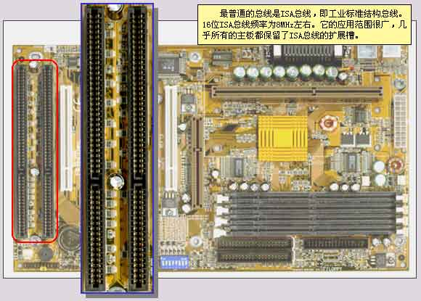

Slide 62
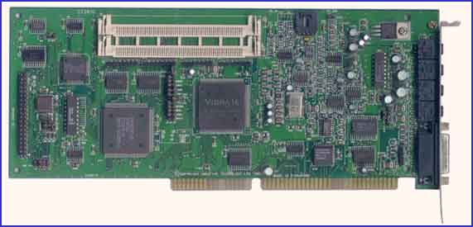
采用16位ISA总线的声卡

Slide 63
3、PC-104总线
采用超小尺寸插卡；自叠总线结构；总线驱动电流小，功耗低。现在大量地用于工业控制系统中，在信号上与ISA总线兼容。
4、Multibus Ⅰ和Ⅱ
Intel公司的Multibus总线是一种能支持多处理器并行运行的总线。这种总线实际存在多种总线概念，即包括系统总线、局部总线、和板上I/O扩展总线SBX、LBX。这也是多总线(Multibus)得名的由来。
MultibusⅠ支持8位、16位的微处理器，采用单功能模板概念，适用于工业控制。MultibusⅡ支持32位微处理器。

Slide 64
5、VME总线
MOTOTOLA公司的VME总线（IEEE（美国电子电机工程师协会） 1014标准）也是一种支持多计算机/多处理器的系统总线。
支持16、32位微处理器，支持四个主CPU模板并行运行。
这种高性能总线是开放式总线结构，受到许多厂家，特别是欧洲以及那些与Motorola68000微处理器有关的用户欢迎。
6、微通道MCA
IBM公司于1987年推出微通道总线(Micro Channel Architecture)，即MCA。它是带有 24位DMA的10MHz总线，提供16MB的寻址能力，32位数据总线。它配有总线仲裁机构，可支持16个总线主控器。
优点：它是一个经过很好定义的32位总线标准，有利于形成更好更可靠的产品。
缺点：缺乏与已有硬件的兼容性，非开放式结构。
微通道的研制成功，彻底改变了IBM公司于1981年为IBM PC扩展而建立的开放式硬件标准，回到了的老路。微通道与PC机的非兼容性为它自身的发展造成了困难。

Slide 65
7、EISA总线(Extend industry Standard Architecture)
以Compaq为首联合起来推出的。
EISA是ISA总线的扩展，它既保持了与老的IBM PC系列机兼容，又具有MCA的先进性，但不与MCA兼容。
该总线作为ISA总线完全兼容的扩展，支持多个总线主控器，并加强了DMA功能，增加了突发方式传输，是一种支持多处理机的高性能32位标准总线。
8、采用总线复用技术的Q总线和NUBUS
Q总线：DEC公司的工业总线，它采用复用数据线和地址线的办法来支持16位和32位微型化的小型机。
NUBUS：APPLE公司和TI公司提出的，则采用数据总线、地址总线和控制总线三条总线复用44条信号线，另加5条总线仲裁，可支持32位微处理器。APPLE和TI公司希望用这种总线取代微通道总线。

Slide 66
9、STD总线
1987年，STD总线最初的设计目标是和所有8位微处理器相兼容，以小尺寸(4.5in×6.5in)、高可靠性、低价格的面貌出现，为嵌入式系统提供解决手段。通常人们把STD总线称为“兰领总线”，因为它把侧重点放在工业测控应用上。
16位微处理器出现后，为了仍旧能使用该总线，采用周期窃取和总线复用技术来扩充地址线和数据线，所以STD是8位/16位兼容的总线。为了能和32位微处理器80386、80486、68030等兼容，近年来又定义了STD32总线标准，且与原来8位总线的I/O模板兼容。

Slide 67
二、局部总线简介
局部总线是为解决高性能CPU与低性能的系统总线之间的瓶颈问题而提出的。出于对兼容性的考虑，还不能将ISA总线淘汰掉，所以需要一个变通办法来解决该瓶颈，办法之一就是采用局部总线。
高性能CPU的芯片总线可以支持很高的数据传输率，因而可将某些模块直接挂接在芯片总线上，实际上许多主板上的存储器都是采用该方法。但对于多个模块，CPU的芯片总线驱动就能力不够了，因而需增加驱动电路，这样就形成了局部总线，它为CPU和高速的外设间提供了一条直接通路。

Slide 68
1、VL-BUS
VESA（视频电子标准协会）与60余家公司联合推出的局部总线；32bit总线，在标准的ISA插槽之后提供附加的第三和第四接口，额定频率33MHz，并且能够提供超过ISA的卓越性能。
VL-BUS最主要的特点也是其没落的最主要原因。本来，它是作为486处理器/内存总线的直接扩展，运行在与处理器相同的频率上，因此名为“本地总线”。这种直接的扩展意味着如果连接的设备过多，则很可能会干扰处理器自身的工作，特别是当信号通过一个插槽时。VESA建议在33MHz的频率上只使用2个插槽，或者在总线使用电子缓冲时使用3个。在更高的频率上不能连接2个以上的设备，而在50MHz时它们则必须都内建于主板内。

Slide 69
2、PCI总线
PCI总线是厂家自发制定的一种企业联盟标准总线，是专门为奔腾系列芯片而设计，可满足图形界面及高速传输率扩展卡的需求。Intel公司于1991年首先提出了PCI总线的概念。之后，Intel联合IBM，Compaq等100多家公司联合共同开发PCI总线，并于1992年推出了PCI总线标准。因局部总线PCI等非常流行和普及，现在大多数人认为局部总线PCI等就是系统总线。因此，局部总线和系统总线没有本质区别，现在统称为系统总线。
PCI总线的特点
（1）独立于处理器。工作频率与CPU时钟无关，可支持多机系统及未来的处理器。
（2）传输效率高。支持64位数据总线，总线速度为66MHz，最大数据传输率达528MB/s。
（3）多总线共存。PCI有良好的兼容性，可支持ISA，EISA，MCA，SCSI，IDE等多种总线，同时还预留了发展空间。

Slide 70
（4）支持两种电压。PCI提供两种信号环境：5V和3.3V，并可进行两种环境的转换，扩大了的适应范围。
（5）具有即插即用功能。PCI标准允许PCI局部总线扩展卡和元件进行自动配置，提供了即插即用的能力。
（6）合理的管脚安排。PCI总线采用数据线和地址线复用结构，减少了总线的引用脚数，从而可节省线路空间降低设计成本，目标设备可用47引脚，总线主控设备可用49引脚。
（7）PCI对32位与64位总线的使用是透明的，它允许32位与64位器件相互协作。
（8）支持突发传输，支持总线主控方式，采用同步操作。

Slide 71
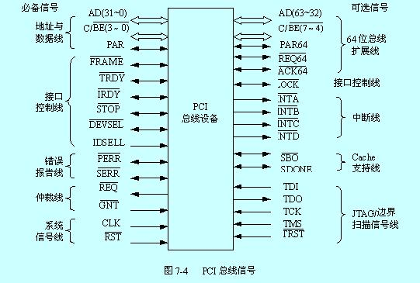
PCI总线信号

Slide 72
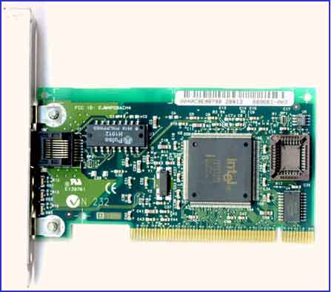
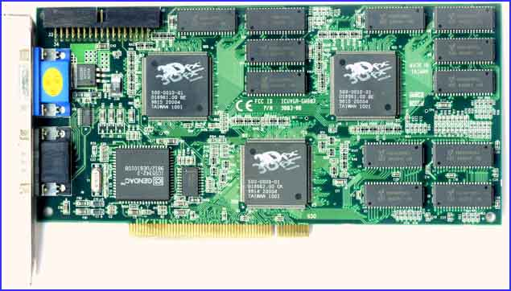
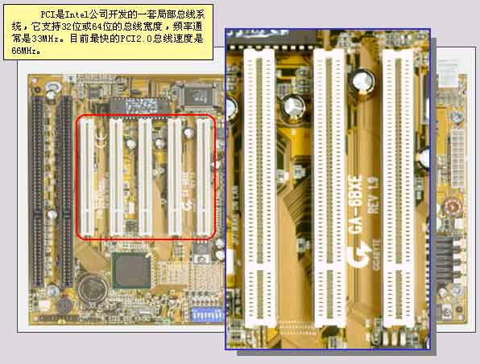
这是采用PCI总线的显示卡
（这是采用PCI总线的网卡）

Slide 73
三、设备总线
计算机与外部设备的信息交换称为通信，这里的设备可以是外部设备，也可以是计算机。设备总线，也称为通信总线，就是实现计算机或外部设备间互连的一类总线。按通信方式可分为并行总线和串行总线。
1、RS—232C
是美国电子工业协会（EIA）与BELL等公司一起开发的1969年颁布的数据通信协议。字母RS表示Recommanded Standard（推荐标准），232是识别代码，C是标准的版本号。
RS232C总线的特点
（1）可实现双工通信
RS232C总线规定了25条线，包含两个信号通道，即第一个通道（又称主通道）和第二通道（又称副通道），因此可以实现双工通信。对于一般应用，最多使用9条线即可以完成，所以，在微机系统中既有25针RS—232C接口，也有9针RS—232C接口。

Slide 74
（2）具有多种传输速率，可适应不同速率的外设
RS232C规定了11种标准传输速率有：50，75，110，150，300，600，1200，2400，4800，9600，19200波特。因此，RS232C总线还可以灵活地适应于不同速率的设备。在应用时，对于慢速外设可以选低的传输速率，反之，可选较高的传输速率。
（3）采用串行传输方式，传输距离远
由于RS232C将微机的TTL电平转换为RS232C电平，其传送距离在基带传送时可达30m。若是利用光电隔离20mA电流环进行传送，其传送距离可达100m。如果在该总线接口上再加上调制解调器(MODEM)，利用有线、无线或光纤进行传送，其距离会更远。
（4）采用负逻辑，抗干扰能力强
规定逻辑“1”为低于-5V的信号，逻辑“0”为大于+5V的信号。一般信号电平多采用±12V或±15V，这就大大提高了抗干扰能力。

Slide 75
（5）RS－232总线定义
引脚号 | 信号名称 | 说明 | 引脚号 | 信号名称 | 说明
1 2 3 4 5 6 7 8 9 10 11 12 13 | PG TxD RxD RTS CTS DSR SG DCD 备用 备用 备用 SCF SCB | 保护地 输出，发送数据 输入，接收数据 输出，请求发送 输入，允许发送 输入，数据设备就绪 信号地 输入，接收信号检出 输入，第二接收信号检出 输入，第二清除发送 | 14 15 16 17 18 19 20 21 22 23 24 25 | SBA DB SBB DD 备用 SCA DTR CG RI CH/CI DA 备用 | 输出，第二发送数据 发送码元定时（DCE） 输入，第二接收数据 输出，接收码元定时 输出，第二请求发送 输出，数据终端就绪 输出，数据质量检出 输入，振铃 数码速率选择 输出，发送码元定时

Slide 76
（6）PC机与其他设备的连接
利用PC机的RS232C串行接口总线可以实现PC机与其他的具有RS232C接口的设备或计算机的连接。
20
6
2
3
6
20
外 设
外 设
7
7
PC
3
2
PC
2
3
3
2
7
7
4
4
5
5
1
1

Slide 77
2、SCSI总线(small computer system interface)
SCSI是小型计算机系统接口简称。SCSI接口是高速硬盘接口规范，采用8/16/32位并行总线，可用于硬盘、光盘、扫描仪、打印机、磁带机等多种外围设备的连接。
下图是一个有两个主适配器和多个外设的SCSI系统，主机与适配器通过系统总线联系。

Slide 78
3、ATA（AT Attachment）
又称IDE（Integrated Drive Electronics）。从1985年上市到1992年，它一直是纯硬盘驱动接口。为了与SCSI竞争，WD公司推出了增强型IDE标准EIDE，即ATA-2标准，ATA-2不仅可以连接硬盘，而且可以连接CD-ROM磁带机等存储设备，它允许接4台设备，支持大于528MB的硬盘容量。
2001年Intel、IBM、Dell、APT、Maxtor和Seagate公司共同提出新的硬盘接口规范Serial ATA（即串行ATA），简称SATA，它以连续串行的方式传送资料，在同一时间点内只会有1位数据传输，此做法能减小接口的针脚数目，用四个针就完成了所有的工作（第1针发出、2针接收、3针供电、4针地线）。这样做法能降低电力消耗，减小发热量。

Slide 79
4、IEEE488
是HP公司在20世纪70年代为解决各种仪器仪表与各类计算机接口互不兼容的问题而研制的通用接口总线HP-IB。1975年IEEE委员会以IEEE488标准予以推荐。
IEEE488总线包括8条双向数据线，3条字节传送控制线和5条通用控制线，它可以将计算机，电压表，电源，频率发生器等装置通过一条488总线电缆连接起来。IEEE488系统以机架层叠式智能仪器为主要器件，可以以积木方式构成开放式系统。

Slide 80
5、Centronics
Centronics是一个打印机厂商的名字，也是一种较早推出的计算机与打印机和绘图仪进行连接的并行总线。该总线由36个信号线构成，采用扁平电缆或多芯电缆 进行8位数据传输，传输率为100KB/s，最大传送距离为2m。在用扁平电缆做传输线时，每两条传输线之间加一条地线，较好的克服了数据间的干扰。这种总线应用非常广泛，有多外设通过Centronics总线和计算机进行通信，例如：编程器、大容量软盘驱动器和刻录光驱等。

Slide 81
6、USB(UNIVERSAL SERIAL BUS )
USB总线是1994年以Intel为首包括Compad、HP、Lucent、Microsoft、NEC、Philips7家公司联合发布的新一代通用串行总线。1996年推出了标准版本USB1.0， 2000年又推出了标准版本USB2.0, 2008年发布了USB3.0标准，最大传输带宽高达625MB/s。USB有可能取代许多总线标准，成为微机与许多外设或系统进行连接的主要或唯一的途径。

Slide 82
USB的特点
USB是一种快速的、双向的、同步的、低成本的可动态加入的串行总线。它有许多优良的性能。 （1）提供热即插即用功能
连接外设不必打开机箱，也不必关闭主机电源，能够自我识别外设，能自动在驱动器与配置间进行功能映射；可动态地加入与重新配显外设。
（2）适用范围很宽
它适用于带宽从几Kb/s到几百Mb/s范围的设备，即可连接键盘、鼠标、摄像头、游戏设备、虚拟现实外设的低速设备，也可连接电话、声卡、麦克风、压缩视频这样的全速设备，还可以连接视频、存储器、图像这样的高速设备。
（3）总线利用率高
支持同一束电缆上的同步以及异步传输，支持多设备的并行操作，支持最多127个物理设备，支持主机与设备间的多数据和消息流传输；允许接入复合设备。因为协议的额外开销较低，所以总线利用率很高。

Slide 83
（4）传输灵活
它允许传送不同大小的包，并通过适配包的大小与等待时间来允许设备数据率有一定范围的变化；它在协议中建立了用于缓冲处理的流控制。
（5）机制强壮
它在协议中建立了错误处理/故障恢复机制；可在被用户察觉的时间内识别动态加入和退出的设备，并支持故障设备的识别。
（6）提供了低成本的实现方案
它对外设与主机硬件中的集成进行了优化；适应低成本外设的开发；提供低成本电缆和连接器使用商品技术；USB结构可以升级为在一个系统中支持多个USB主机控制器。
（7）生命力强
USB是一种开放性的不具有专利版权的工业标准，因此不存在版权问题，具有强大的生命力。

Slide 84
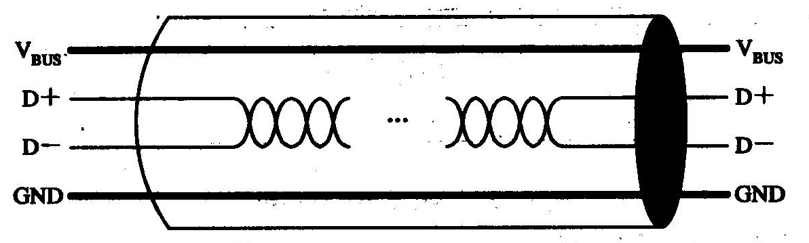
USB物理接口
USB定义了4个信号：Vbus（电源），GND（地），D+(信号正端)，D-（信号负端）。它在一条4线电缆上传送信号和电源，如下图所示。其中一对标准规格的双绞信号线既可以传送单端信号，也可以传送差动信号；另一对电源线则可以为外设提供电源，最大电流0.5A。
Vbus在源端一般为+5V。USB每段电缆线的长度是可变的，其长度可达到几米。所有的设备都有一个上游连接器。上游连接器和下游连接器在机械上是不可互换的，因此消除了Hub的非法环路连接。

Slide 85
USB总线支持以下三种数据速率传输：
※USB高速(high-speed)信号传输位速率为480Mb/s；
※USB全速(full--speed)信号传输位速率为12Mbs；
※有限能力的低速(low-speed)信号传输模式位速率为1.5Mb/s。

Slide 86
7、IEEE1394
是IEEE在APPLE公司的高速串行总线Fire wire（火线）基础上制定的串行总线标准。
1394具有更多的外设支持能力，尤其在影视多媒体方面有优异的支持能力；使用存储器映射地址总线；有真正的即插即用和热插拔能力；提供更长的电缆（设备间4.5m，总线末端间为72m）和更高的速率（数据传输率为50Mb/s、100Mb/s、400Mb/s）。1394十分容易配置，它采用6线连接，树状结构，最多可接63个设备。在存储设备接口中，IEEE1394被认为将有可能取代SCSI及ATA接口。1997年Seagate及Maxtor分别于Comdex’97中展示了1394接口硬盘驱动器的雏形机种，1995年10月，Sony在可摄式录象机上首先将1394接口列为标准。
总之，IEEE1394是一种高速外设总线，就是面对高速外设 的。

Slide 87
8 CAN总线
1986年2月，在SAE（汽车工程人员协会）大会上，Rober Bosch公司提出CAN。这个由Bosch公司设计的新的总线系统．称之为“Automotive Serial Controller Area Network”（汽车串行控制局域网） 1987年， Intel公司推出第一片CAN控制芯片——82526。它是CAN协议的第一个在硬件上的实现。
由于采用了许多新技术及独特的设什，CAN总线与一般的通信总线相比，它的数据通信具有突出的可靠性、实时性和灵活性。其特点可概括如下：
．CAN是到目前为止唯一有国际标准的现场总线。
．CAN为多主方式工作，网络上任一节点均可在任意时刻主动地向网络上其他节点发送信息，而不分主从。
．在报文标识符上，CAN 上的节点分成不同的优先级，可满足不同的实时要求，优先级高的数据最多可在134μs内得到传输。
．CAN采用非破坏总线仲裁技术。当多个节点同时向总线发迭信息出现冲突时，优先级较低的节点会主动地退出发送，而最高优先级的节点可不受影响地继续传输数据，

Slide 88
．CAN节点只需通过对报文的标识符滤波即可实现点对点、一点对多点及全局广播等几种方式传送接收数据。
． CAN的直接通信距离最远可达 11 km；通信速率最高可达1Mbps。
． CAN 上的节点数主要取决于总线驱动电路，目前可达 110个。
．CAN的通信介质可为双绞线、同轴电缆或光纤，选择灵活。
．CAN节点在错误严重的情况下具有自动关闭输出功能，以使总线上其他节点的操作不受影响．

Slide 89
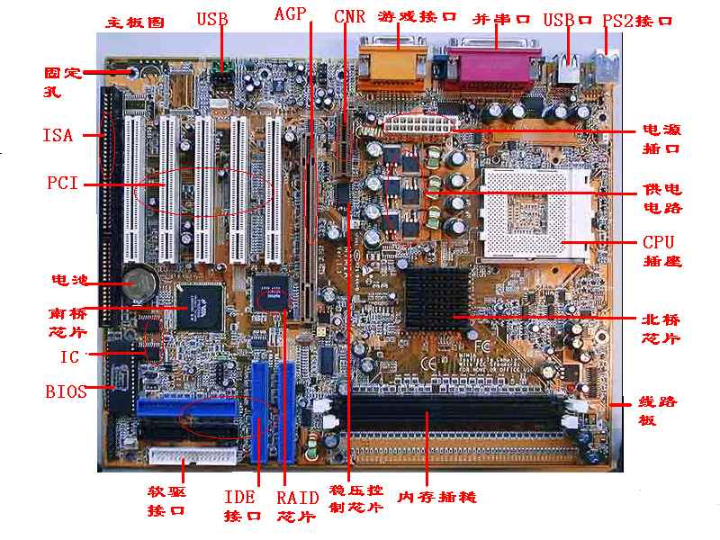
PⅢ微型计算机典型系统主板结构图

Slide 90
总结：
1.为什么要用总线：分散连接连线复杂、效率低
2.总线：是计算机系统中各部件之间的公共的信息传递通道。
3.总线的特点：连线少；易于集成化，可替换性好；分时传送；缺点
4.总线的分类
5.总线特性及性能指标
6.总线结构
7.集中仲裁的几种方式：链式查询、计数器定时查询、独立请求的判优方法及特点
9.总线通信的四种方式：同步、异步、半同步及分离式
10. 常见总线的特点

